Slide 1
掌上英语老师
—— 批改英语作文的应用

Slide 2
该项目的特色
简单错误，自动批改
重复错误，只改一次
作文分数
指出所有拼写错误，并自动推荐词汇

Slide 3
实现项目的准备
C++ （熟练）
Python 语言
QT 框架
MYSQL

Slide 4
实现方法一
（共用了两种不同的方式实现批改）

Slide 5
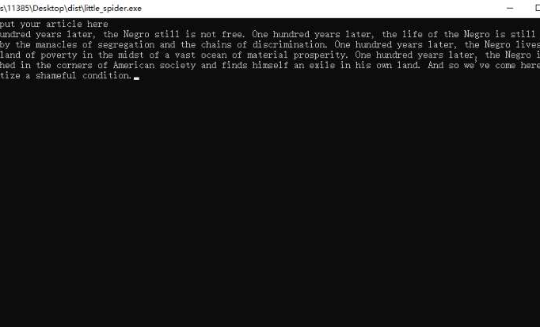
批改示例
如输入以下文章

Slide 6
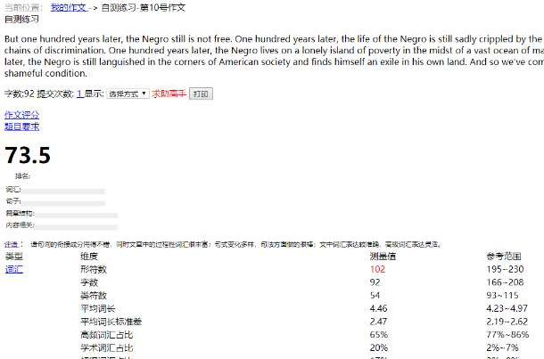
输出结果
分数
字数
高频词汇占比
学术词汇占比

Slide 7
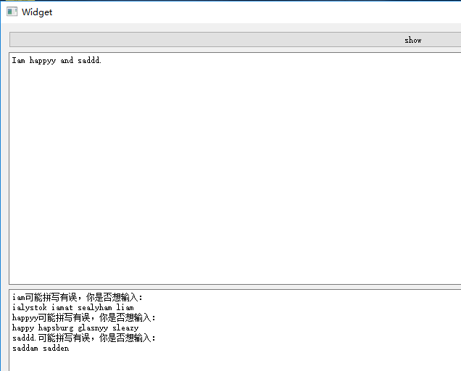
实现方法二
可识别句子中的拼写错误
并给出建议词汇

Slide 8
实现途径
实现一 ： 通过 网络爬虫 借鉴批改网批改作文的方式
实现二 ： 从大量名著中获取词汇，建立并丰富自己的词库

